Slide 1

«АЗАМАТТЫҚ БЮДЖЕТ»
Кеңгір, Талап, Малшыбай-3 селоны ескере отырып, Жезқазған қаласы бюджетінің атқарылуы туралы 2026 жылғы қаңтар-қыркүйек айларының есебі
ЖЕЗҚАЗҒАН-2026

Slide 2
Қаланың және 3 селоның -Кеңгір, Талап, Малшыбай бюджеттеріне түсімдер
Бюджет кірісінің көлемі
Бюджеттің кіріс бөлігінің құрылымы
2026ж.01.10-не барлығы 40024,8 млн.теңге
2023-2026 жж. қаңтар-қыркүйек айлары бюджетінің кіріс көлемінің динамикасы

Slide 3
Салықтық түсімдер
Салықтық түсімдердің құрылымы
2026ж. 01.10-не нақты түсім
33641,8 млн.теңге
А.ж.қаңтар-қазан айларында 33641,8 млн.теңге салық түскен, немесе жоспарға 104,2% . Жоспардың 1354,7млн.теңге сомасына артық орындалғаны «Қазақмыс» Корпорациясы АҚ-н түскен түсімдер есебінен
2022-2025 жж. қаңтар-қыркүйек айларының динамикасы
33641,8

Slide 4
Салықтық емес түсімдер
Салықтық емес түсімдердің құрылымы
2026ж.01.10-не нақты түсім – 516,0млн.теңге
Ағымдағы жылдың 9 айындағы орындалуы – 516,0 млн.теңге немесе жоспарға 185,3%. Жоспардың 237,5 мың.теңге сомасына артық орындалған себебі коммуналдық меншіктегі тұрғын үй қорынан үйлерді жалға беруден түсетін кірістер есебінен
2022-2025 жж. қаңтар-қыркүйек айларының динамикасы
516,0
281,5

Slide 5
Басқа түсімдер
Негізгі капиталды сатудан түскен түсімдер
2023-2026жж. қаңтар-қыркүйек айларының динамикасы
1482,7
Трансферттердің түсімдері
6159,5

Slide 6

Жезқазған қаласының 2025 жылғы бюджеті бойынша нысаналы трансферттер
(тыс.теңге)
 | Аты | 2026 жылға қаралғаны | 2026 ж 01.10-на түскені
Нысаналы трансферттер-Барлығы |  | 7 886 963,0 | 4 521 718,4
Нысаналы ағымдағы трансферттер - барлығы, оның ішінде: |  | 1 161 750,0 | 515 438,0
 | Республикалық бюджеттен, барлығы: | 1 161 750,0 | 515 438,0
1 | Жезқазған қаласының ХӘОТ үшін 40 пәтер сатып алу | 861 750,0 | 215 438,0
2 | «Жылумен және сумен жабдықтау кәсіпорыны» акционерлік қоғамының қаржы тапшылығын субсидиялау | 300 000,0 | 300 000,0

Slide 7
Жезқазған қаласының 2025 жылғы бюджеті бойынша нысаналы трансферттер
кестенің жалғасы
 | Аты | 2026 жылға қаралғаны | 2026 ж 01.10-на түскені
Дамуға бөлінген нысаналфы трансферттер- барлығы, оның ішінде: |  | 6 725 213,0 | 4 006 280,4
 | Республикалық бюджеттен берілетін трансферттер есебінен, барлығы: | 1 867 000,0 | 1 076 731,7
1 | Айдос кен орнының жерасты суларының сужинағыш құрылыстарын реконструкциялау, Ұлытау обылыс, Жезқазған қаласы. | 1 000 000,0 | 750 000,0
2 | Ұйтас кен орнының пайдаланудағы ұңғымалары мен құрама коллекторларын реконструкциялау, пайдаланылмайтын ұңғымаларын қайта бұрғылау, Ұлытау облысы, Жезқазған қаласы. | 867 000,0 | 326 731,7
 | ҚР Ұлттық қорынан берілетін нысаналы трансферт есебінен, барлығы: | - | -
 | Облыстық бюджеттен, барлығы: | 3 130 944,0 | 2 526 544,5
3 | Жезқазған қаласының қалаішілік су құбыры желілерін қайта жаңарту (2 кезек). | 210 736,0 | 210 736,0
4 | Жезқазған қаласының шаруашылық-ауыз су тазарту ғимараттарын қайта жаңарту, 3 кезек | 273 000,0 | 272 165,8
5 | Ұлытау облысы, Жезқазған қаласының Кеңгір ауылына жеткізуші газ құбыры мен газ тарату желілерін салу | 84 338,0 | 83 928,7
6 | «Сары-Арқа» МГҚ «АГРС» - «Жезқазған қаласынан» Жезқазған қаласының газ тарату желілерінің құрылысы, құрылыстың IV кезегі | 441 129,0 | 436 853,6
7 | «Сары-Арқа» МГҚ «АГРС» - «Жезқазған қаласынан» Жезқазған қаласының газ тарату желілерінің құрылысы, құрылыстың IІІ кезегі | 201 752,0 | 198 385,3
8 | «Жезқазған қаласындағы Алашахана көшесі, 34Л мекенжайындағы тұрғын үй құрылысы» (байланыстыру). (Сыртқы инженерлік желілер мен абаттандыруды қоспағанда). | 260 547,0 | 65 064,0
9 | Айдос кен орнының жерасты суларының сужинағыш құрылыстарын реконструкциялау, Ұлытау обылыс, Жезқазған қаласы. | 200 979,0 | 200 979,0
10 | Ұйтас кен орнының пайдаланудағы ұңғымалары мен құрама коллекторларын реконструкциялау, пайдаланылмайтын ұңғымаларын қайта бұрғылау, Ұлытау облысы, Жезқазған қаласы. | 808 463,0 | 567 949,1
11 | Ұлытау облысы, Жезқазған қаласы, Алашахана көшесі 34Т мекенжайында орналасқан 90 пәтерлі көпқабатты тұрғын үйдің құрылысы (абаттандырусыз ) | 650 000,0 | 490 483,0

Slide 8
Жезқазған қаласының 2025 жылғы бюджеті бойынша нысаналы трансферттер
кестенің жалғасы
 | Аты | 2026 жылға қаралғаны | 2026 ж 01.10-на түскені
 | Республикалық бюджеттен берілетін бюджеттік кредиттер | 8 650,0 | 0,0
12 | Мамандарды әлеуметтік қолдау шараларын іске асыру үшін жергілікті атқарушы органдарға берілетін бюджеттік кредит | 8 650,0 | 0,0
 | Облыстық бюджеттен берілетін бюджеттік кредиттер | 1 718 619,0 | 403 004,3
13 | Жезқазған қаласындағы Алашахана көшесі, 34Л мекенжайындағы 90 пәтерлік тұрғын үйдің құрылысы | 697 935,0 | 403 004,3
14 | Жезқазған қаласының ХӘОТ үшін 60 пәтер сатып алу | 1 020 684,0 | 0,0

Slide 9
Кеңгір,Талап, Малшыбай- 3 село бюджеттерін ескере отырып, бюджет шығыстары
млн.теңге
1 338 458,2 мың.теңге сомасында қаржы игерілмеген
65273,8
Республикалық бюджеттер трансферттер - 183 268 мың.теңге:
183 268 мың.теңге - Ұйтас кен орнының пайдаланудағы ұңғымалары мен құрама коллекторларын реконструкциялау, пайдаланылмайтын ұңғымаларын қайта бұрғылау, Ұлытау облысы, Жезқазған қаласы, орындалған жұмыстар актісінің уақтылы ұсынылмауына байланысты төлем 2026 жылғы 1 қазанда ғана өтті. Облыстық бюджеттен кредит - 1 020 684 мың теңге, оның ішінде:
1 020 684 мың теңге - Әлеуметтік осал топтағы отбасыларға пәтер алып беру, келісім шарт 2 қазанмен тіркелді, 5 қазанмен қаражат игерілу жоспарлануда;
Облыстық бюджеттер трансферттер - 82 232 мың.теңге:
74 589 мың.теңге - Ұйтас кен орнының пайдаланудағы ұңғымалары мен құрама коллекторларын реконструкциялау, пайдаланылмайтын ұңғымаларын қайта бұрғылау, Ұлытау облысы, Жезқазған қаласы, "Ұлытау облысының экономика басқармасы" ММ-нің №3-4/315 хатына сәйкес, облыстық бюджеттен бөлінген қаражат игерілмеді;
3 367 мың.теңге - «Сары-Арқа» МГҚ «АГРС» - «Жезқазған қаласынан» Жезқазған қаласының газ тарату желілерінің құрылысы, құрылыстың IІІ кезегі, "Ұлытау облысының экономика басқармасы" ММ-нің №3-4/315 хатына сәйкес, облыстық бюджеттен бөлінген қаражат игерілмеді;
4 276 мың.теңге - «Сары-Арқа» МГҚ «АГРС» - «Жезқазған қаласынан» Жезқазған қаласының газ тарату желілерінің құрылысы, құрылыстың IV кезегі, "Ұлытау облысының экономика басқармасы" ММ-нің №3-4/315 хатына сәйкес, облыстық бюджеттен бөлінген қаражат игерілмеді;
Жергілікті бюджет – 52 274 мың теңге оның ішінде:
32 182 мың теңге - Жолдарға күрделі жөндеу жүргізу, жұмыс көлемінің болмауы; 6 659 мың теңге - Талап ауылының Құрманғазы көшесін жарықтандыру бойынша жұмыс көлемінің болмауы;
2 570 мың теңге - Тұрғын үй қатынастары және тұрғын үй инспекциясы бөлімі, тауарларының уақыты жеткізілмеуіне байланысты;
4 139 мың теңге - Мұқтаж азаматтардың жекелеген санаттарына әлеуметтік көмек, Қарттар күніне төленетін әлеуметтік көмек, қателіктерге байланысты төлемдердің қайтарылуы;
1 316 мың теңге - Жезқазған қаласының әкімі аппараты бойынша, тауарларының уақыты жеткізілмеуіне байланысты;
5 408 мың теңге - барлық ББӘ бойынша, үнемделген қаржы;
42487,0
2023-2026 жж. қаңтар-қыркүйек айларының шығыс динамикасы

Slide 10
Бюджеттің шығыс бөлігінің атқарылуы
(мың.теңге)
 | Функционалдық топтар | 2026 ж. нақтыланған бюджет | Есепті кезеңге түзетілген жоспар | 2026 ж 01.10-на атқарылуы | Ауытқу (-;+) | Түзетілген жоспарға атқарылу %
1 | Жалпы сипаттағы мемлекеттік қызметтер | 1 787 794,0 | 1 382 291,0 | 1 376 272,4 | 6018,6 | 96,6
2 | Қорғаныс | 51 883,0 | 24 768,0 | 24 693,9 | 74,1 | 99,7
3 | Қоғамдық тәртіп, қауіпсіздік, құқықтық, сот, қылмыстық-атқару қызметі | 496 266,0 | 456 667,0 | 456 667,0 | 0 | 100
6 | Әлеуметтік көмек және әлеуметтік қамтамасыз ету | 2 276 192,0 | 1 494 826,0 | 1 490 650,9 | 4 175,1 | 99,7
7 | Тұрғын үй-коммуналдық шаруашылық | 24 061 314,0 | 13 030 108,0 | 11 742 318,4 | 1 287 789,6 | 90,1
8 | Мәдениет, спорт, туризм және ақпараттық кеңістік | 2 201 517,0 | 1 119 177,0 | 1 118 951,4 | 225,6 | 99,9
9 | Отын-энергетика кешені және жер қойнауын пайдалану | 1 010 219,0 | 826 810,0 | 819 167,6 | 7 642,4 | 99,1
10 | Ауыл, су, орман, балық шаруашылығы, ерекше қорғалатын табиғи аумақтар, қоршаған ортаны және жануарлар дүниесін қорғау, жер қатынастары | 30 952,0 | 9 067,0 | 9 061,2 | 5,8 | 99,9
11 | Өнеркәсіп, сәулет, қала құрылысы және құрылыс қызметі | 94 971,0 | 69 583,0 | 69 574,5 | 8,5 | 100
12 | Көлік және коммуникация | 8 350 754,0 | 5 035 402,0 | 5 002 884,5 | 32 517,5 | 99,4
13 | Басқада | 182 915,0 | 0,0 | 0,0 | 0,0 | 0
14 | Борышқа қызмет көрсету | 118 338,0 | 93 299,0 | 93 299,0 | 0,0 | 100
15 | Трансферттер | 24 610 672,0 | 16 780 501,0 | 16 780 500,3 | 0,7 | 100
 | Барлығы: | 65 273 787,0 | 40 322 499,0 | 38 984 041,1 | 1 338 457,9 | 96,7

Slide 11
2022-2025 жж. Қаңтар-шілде айлары шығындарының атқарылу динамикасы
млн.теңге
жоспар
Нақты
Шығыстар құрылымы
1490,7
16 780,5

Slide 12



Тұрғын үй-коммуналдық шаруашылық, көлік және даму бюджетіне арналған шығыстар
  Әлеуметтік көмек және әлеуметтік қамсыздандыру
  Мәдениет, спорт, туризм
  ақпараттық кеңістік саласы

Slide 13

Әлеуметтік көмек және әлеуметтік қамсыздандыру саласындағы іс-шараларды іске асыруға арналған шығыстар
млн. теңге
20243 жыл
01.10
2024 жыл
01.10
2025 жыл
01.10
2026 жыл
01.10
1138,0
1127,4
1320,0
1490,6
Әлеуметтік көмек және әлеуметтік қамсыздандыру, барлығы | 1138,0 | 1127,4 | 1320,0 | 1490,6
Оның ішінде:
Әлеуметтік қамсыздандыру | 96,5 | 61,0 | 113,0 | 149,0
Әлеуметтік көмек | 977,5 | 977,9 | 1103,9 | 1179,4
Әлеуметтік көмек және әлеуметтік қамсыздандыру саласындағы басқада қызметтер | 64,0 | 88,5 | 103,1 | 162,2

Slide 14
Мәдениет, спорт, туризм және ақпараттық кеңістік саласындағы іс-шараларды іске асыруға арналған шығыстар
млн. теңге
Атауы | 2023ж 01.10. | 2024ж 01.10. | 2025ж 01.10. | 2026ж 01.10.
Мәдениет,спорт,туризм және ақпараттық кеңістік саласындағы шығыстар, барлығы | 895,2 | 1009,4 | 1088,9 | 1119,0
Оның ішінде:
Мәдениет саласындағы қызмет | 209,3 | 215,2 | 231,8 | 170,9
Спорт | 196,7 | 309,9 | 274,4 | 247,4
Ақпараттық кеңістік | 218,1 | 203,7 | 277,2 | 260,6
Мәдениет, спорта, туризма және ақпараттық кеңістік ұйымдары бойынша басқада қызметтер | 271,1 | 280,6 | 305,5 | 440,1

Slide 15
Тұрғын үй-коммуналдық шаруашылық, көлік және даму бюджетіне арналған шығыстар
  Тұрғын үй-коммуналдық шаруашылық
  Көлік және коммуникация
  Даму бюджеті

Slide 16
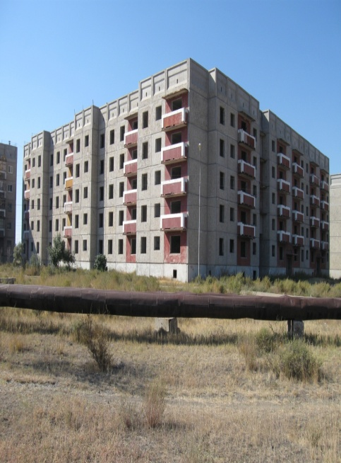
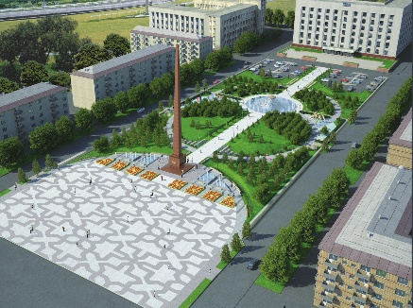
Тұрғын үй-коммуналдық шаруашылығы саласындағы іс-шараларды іске асыруға арналған шығыстар
млн. теңге
2023 ж 01.10 | 2024ж 01.10 | 2025 ж 01.10 | 2026ж 01.10
1 | 2 | 3 | 4
8457,7 | 11421,2 | 15003,4 | 11742,3
1581,9 | 4521,8 | 6874,1 | 5518,1
4657,5 | 5397,2 | 5886,2 | 4054,5
2218,3 | 1502,2 | 2243,1 | 2169,7
Тұрғын үй-коммуналдық шаруашылығы шығындары,барлығы
Оның ішінде:
Тұрғын үй-шаруашылығы
Коммуналдық шаруашылық
Абаттандыру

Slide 17
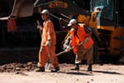
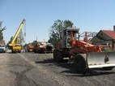
Көлік және коммуникация саласындағы іс-шараларды іске асыруға арналған шығыстар
млн. теңге
2023 ж 01.10. | 2024 ж 01.10. | 2025 ж 01.10. | 2026 ж 01.10.
2490,7 | 4561,3 | 5129,5 | 5002,9
1674,8 | 3283,4 | 4265,9 | 3053,2
815,9 | 1277,9 | 863,6 | 1949,7
Көлік және коммуникация шығыстар, барлығы
Оның ішінде:
Автомобиль көлігі
Транспорт және коммуникация саласындағы басқада қызметтер

Slide 18
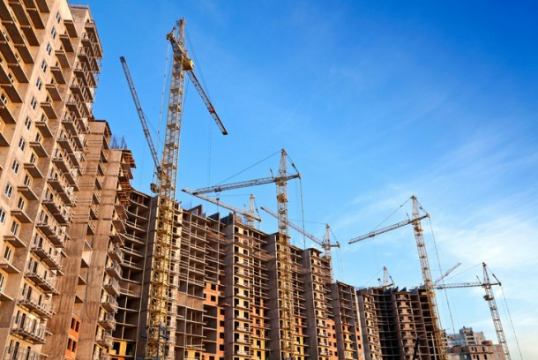
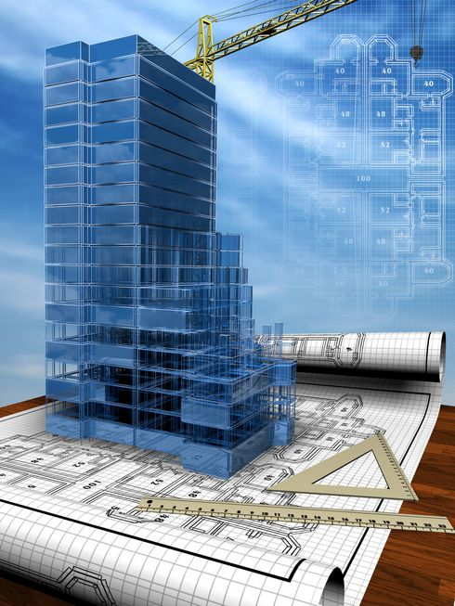
Даму бюджетіне шығыстар
млн. теңге
2023 ж 01.10. | 2024ж 01.10. | 2025 ж 01.10. | 2026ж 01.10.
6307,2 | 12756,1 | 13270,1 | 7914,6
6307,2 | 12756,1 | 13270,1 | 7914,6
Даму бюджетіне шығыстар, барлығы
Оның ішінде
Инвестициялық жобалар

